Slide 1


Slide 2
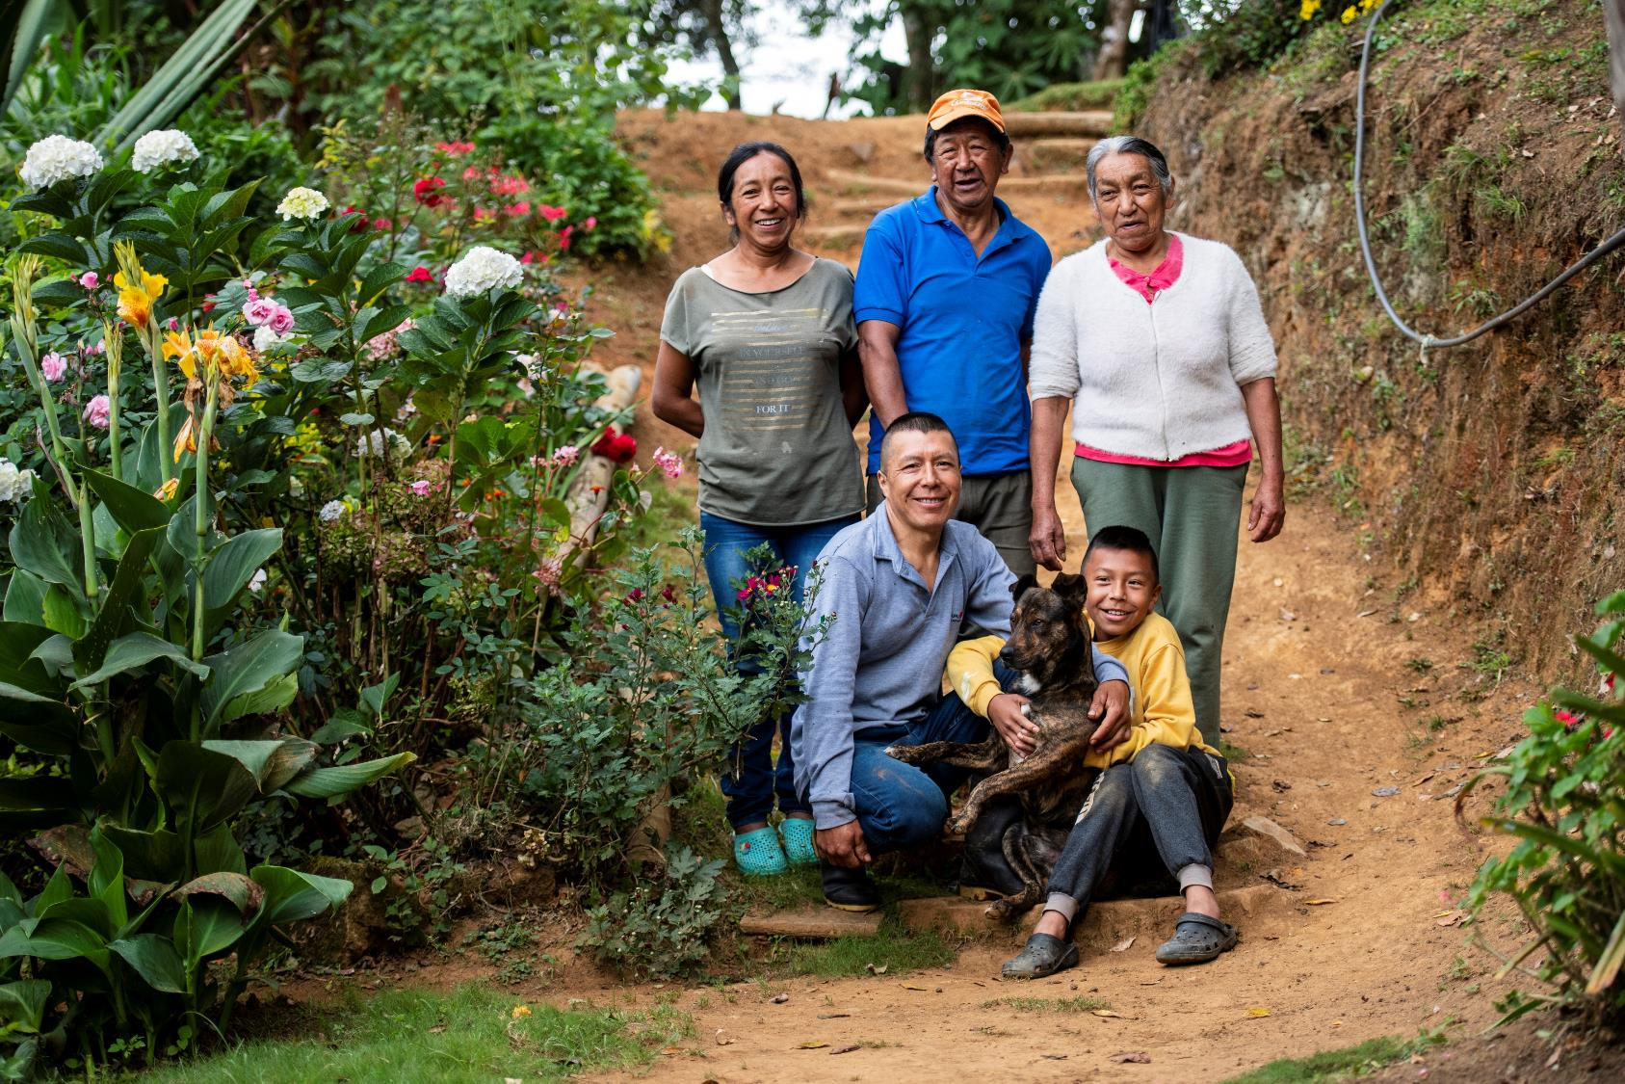
Notes:
Hallo Kinder
In diesem Jahr habe ich Alexis getroffen. Er ist 10 Jahre alt und lebt mit seiner Familie in Kolumbien.
Auf dem Bild siehst du Alexis in dem gelben Pulli mit seinem Hund Beethoven. Neben ihm sitzt sein Vater. Links steht seine Mutter, in der Mitte sein Opa Daniel und in der weißen Jacke seine Oma Cecilia. Sie alle leben zusammen auf ihrer Finca.
Eine Finca ist ein Stück Land, meist mit einem kleinen Haus darauf, auf dem die Menschen, die dort leben, Obst, Gemüse oder Kaffee anbauen und oft auch Tiere halten.
Foto: Florian Kopp/Misereor

Slide 3
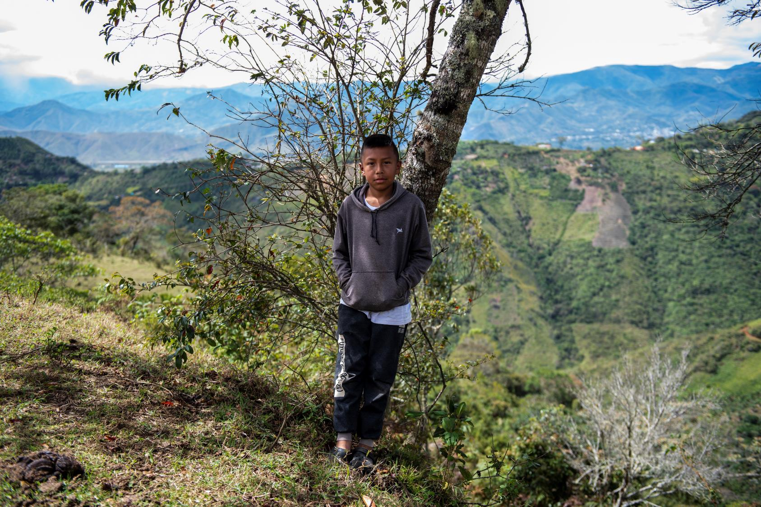
Notes:
Kolumbien
Alexis lebt im Süden von Kolumbien, in der Nähe der Grenze zu Ecuador. Die Länder liegen auf dem Kontinent Südamerika. Kolumbien ist viel größer als Deutschland, aber dort leben weniger Menschen als hier.
Die verschiedenen Regionen des Landes sind sehr unterschiedlich: Es gibt hohe Berge und Vulkane, Küsten, den Regenwald am großen Fluss Amazonas und Feuchtsavannen, Graslandschaften und tropische Wälder am Orinoko-Fluss.
Bei Alexis gibt es viele Berge und Vulkane.
Foto: Florian Kopp/Misereor

Slide 4
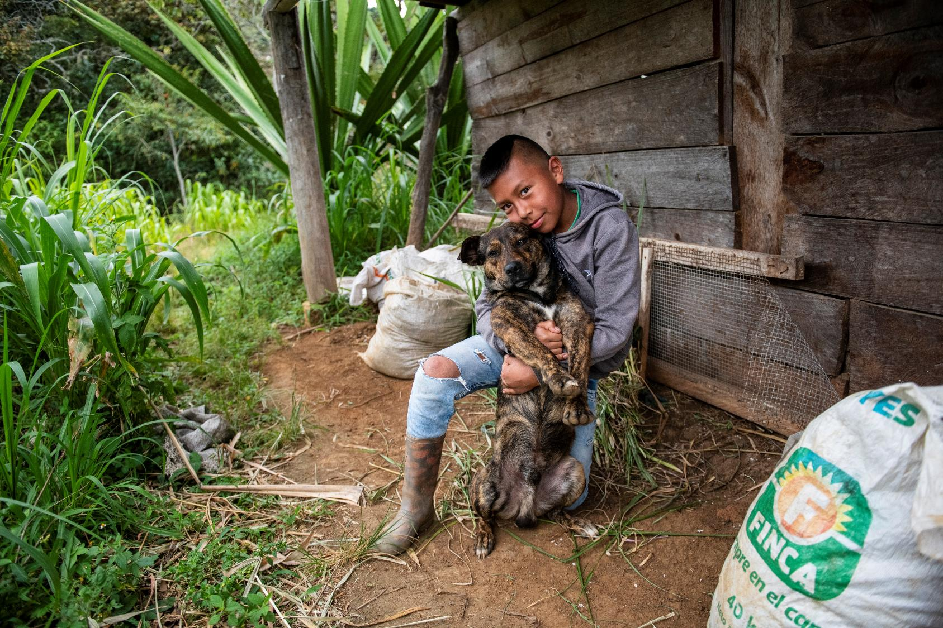
Notes:
Tiere auf der Finca
Auf der Finca leben ganz viele verschiedene Tiere: große Tiere wie das Pferd Muñeca und der Hund Beethoven, kleinere Tiere wie Hühner und Meerschweinchen und ganz kleine Tiere wie Bienen, Käfer, Tausendfüßler und Asseln. Alle Tiere haben ihre ganz speziellen Aufgaben auf dem Hof.
Foto: Florian Kopp/Misereor

Slide 5
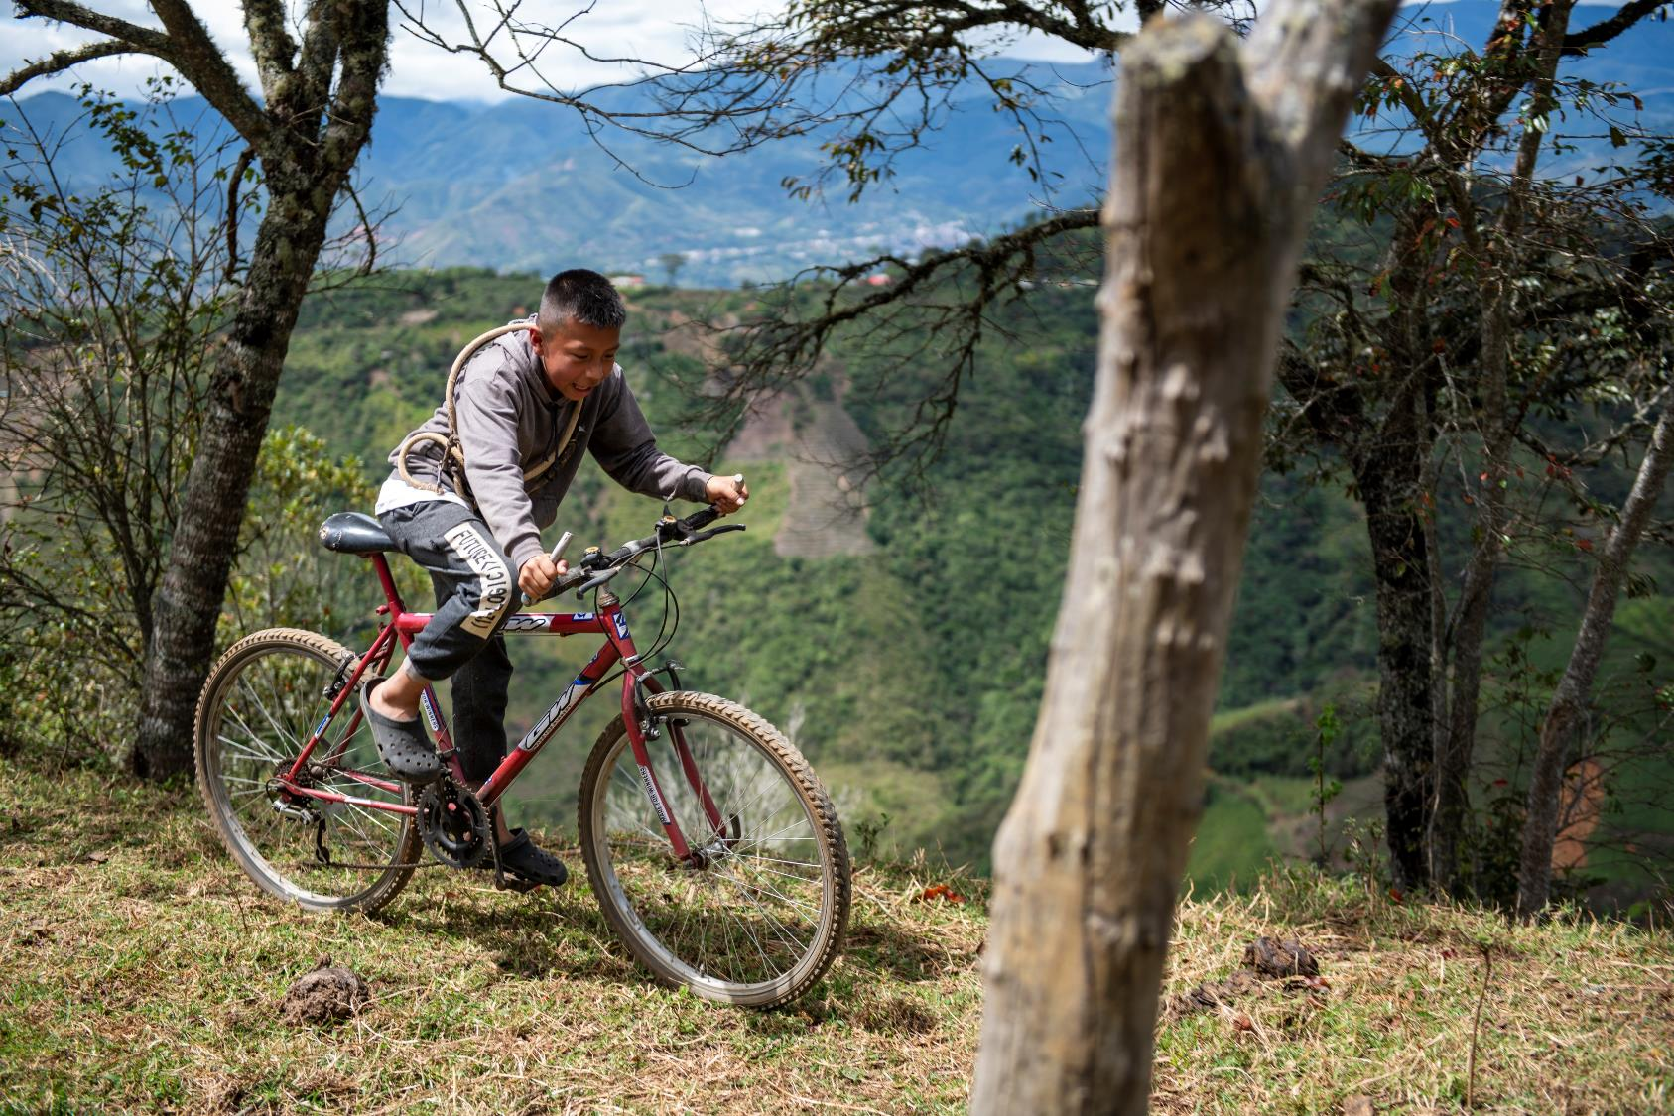
Notes:
Alexis Freizeit
In seiner Freizeit spielt Alexis gerne mit seinem Hund Beethoven, fährt gerne Fahrrad oder reitet auf seinem Pferd Muñeca.
Foto: Florian Kopp/Misereor

Slide 6
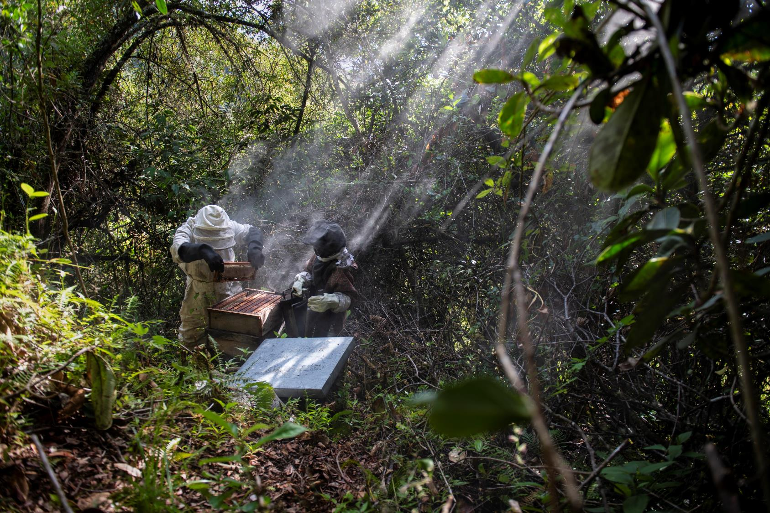
Notes:
Imkern
Außerdem hilft Alexis seinem Opa Daniel gerne auf seinem Hof. Zum Beispiel beim Imkern. Auf den eigenen Honig von ihren Bienen sind die beiden sehr stolz.
Foto: Florian Kopp/Misereor

Slide 7
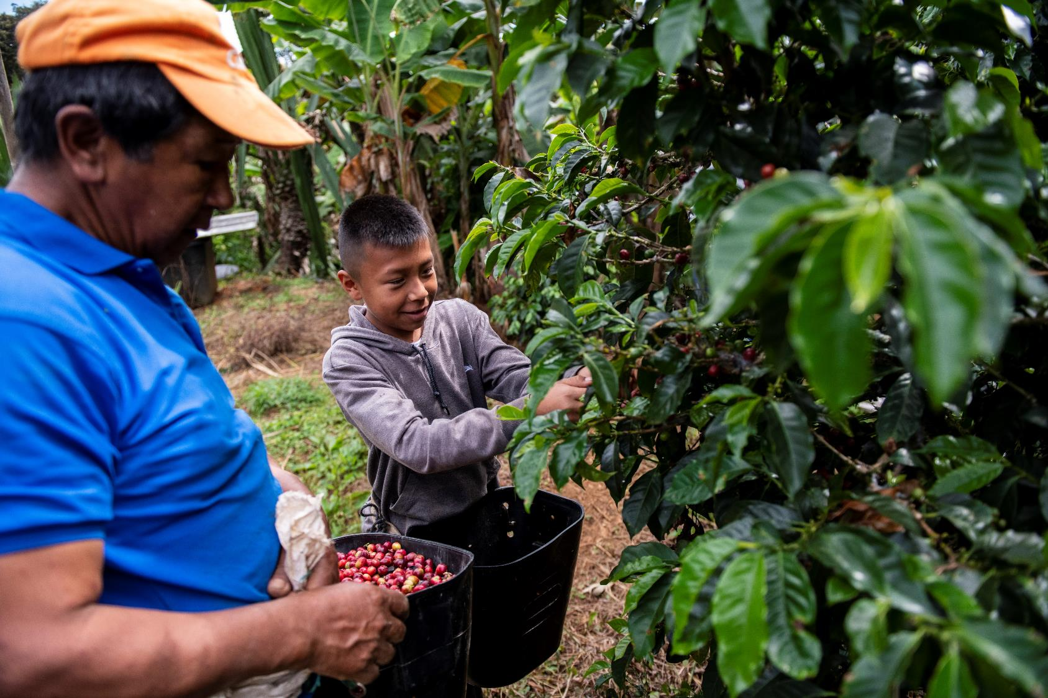
Notes:
Kaffee-Anbau und Kaffee-Ernte
In der Region, in der Alexis wohnt, wird vor allem Kaffee angebaut.
Auf dem Bild ernten Alexis und sein Opa Daniel gerade Kaffeekirschen von einem Kaffeestrauch. Wenn der Kaffee reif ist, sind die Kaffeekirschen rot.
Foto: Florian Kopp/Misereor

Slide 8
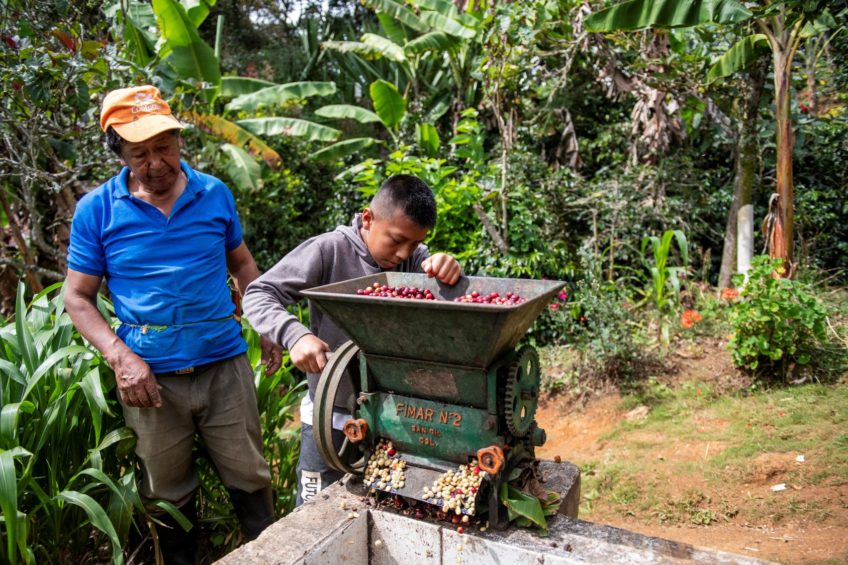
Notes:
Kaffeekirschen schälen
Nach der Ernte werden die Kaffeekirschen geschält. Übrig bleiben die Kaffeebohnen. Frisch geschält sind sie gelb.
Foto: Florian Kopp/Misereor

Slide 9
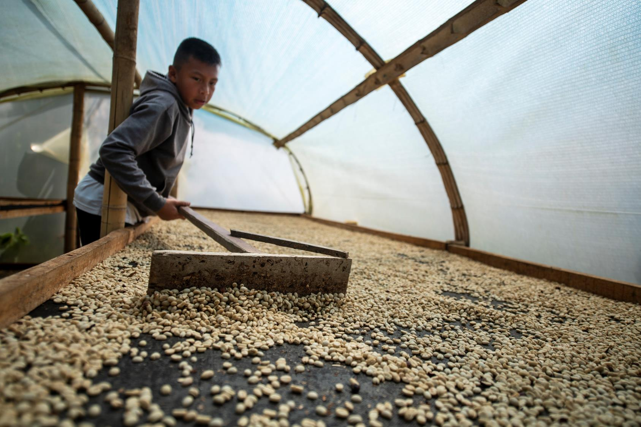
Notes:
Trocknung der Kaffeebohnen
Die geschälten Kaffeebohnen werden nun getrocknet.
Wenn sie getrocknet sind, werden die Bohnen verkauft und an anderen Orten weiterverarbeitet, indem sie geröstet werden.
Der Preis, den die Kaffeebäuerinnen und Kaffeebauern für die Kaffeebohnen bekommen, ist immer unterschiedlich hoch. Oft reicht das Geld vom Kaffeeanbau nicht aus, damit die Familien davon gut leben können.
Der Kaffeeanbau ist sehr anstrengend und die Menschen müssen jeden Tag von morgens bis abends auf den Feldern arbeiten.
Foto: Florian Kopp/Misereor

Slide 10
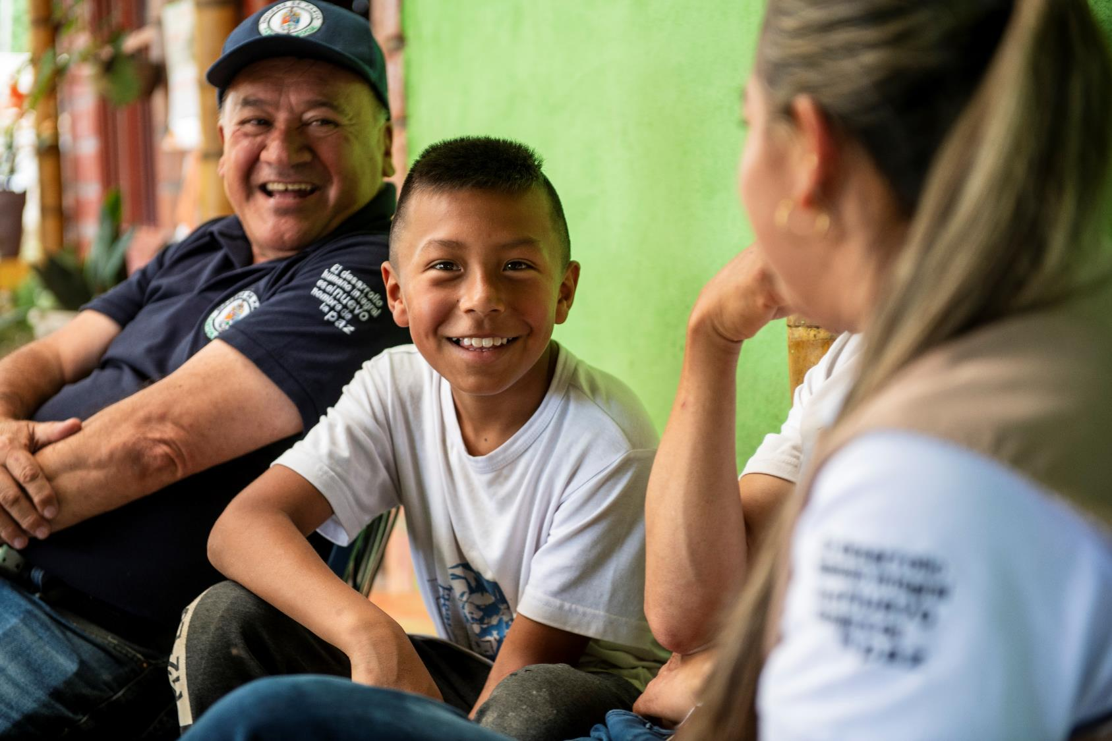
Notes:
Die Landpastoral
Die schwierige Situation der Kaffeebäuerinnen und Kaffeebauern möchte das Team der Landpastoral der Diözese Pasto ändern. Das ist der Name eines Programms der Kirche in der Stadt Pasto. Sie arbeitet mit Misereor in Deutschland zusammen.
Auf dem Foto siehst du neben Alexis noch Rafael und Claudia vom Team der Landpastoral.
Foto: Florian Kopp/Misereor

Slide 11
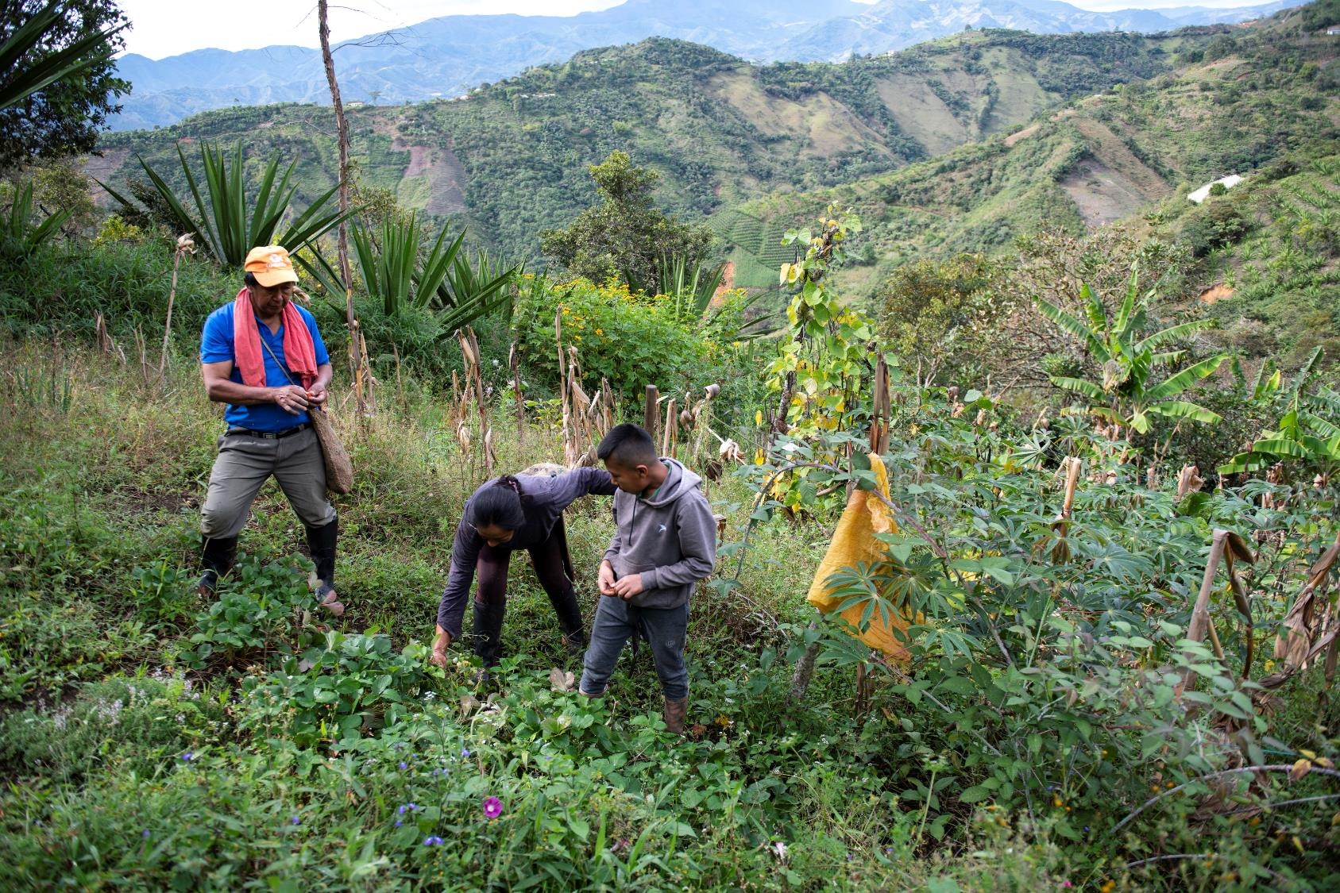
Notes:
Anbau von Lebensmitteln auf der Finca
Alexis, seine Mutter und Opa Daniel ernten Obst und Gemüse.
Früher hat die Familie von Alexis nur Kaffee und Fique – eine Pflanze, aus deren Fasern zum Beispiel Säcke für die Kaffeebohnen hergestellt werden – angebaut. Wenn die Ernte nicht gut war, oder der Kaffee wenig Geld eingebracht hat, konnte sich die Familie nicht so gut und gesund ernähren.
In den Kursen der Landpastoral haben Alexis Großeltern gelernt, dass es gut ist, nicht nur ein oder zwei Sachen anzubauen, sondern zusätzlich viele verschiedene Obst- und Gemüsesorten. Viele Pflanzen zusammen sind nämlich weniger anfällig für Krankheiten und Schädlinge und wachsen oft besser.
Foto: Florian Kopp/Misereor

Slide 12
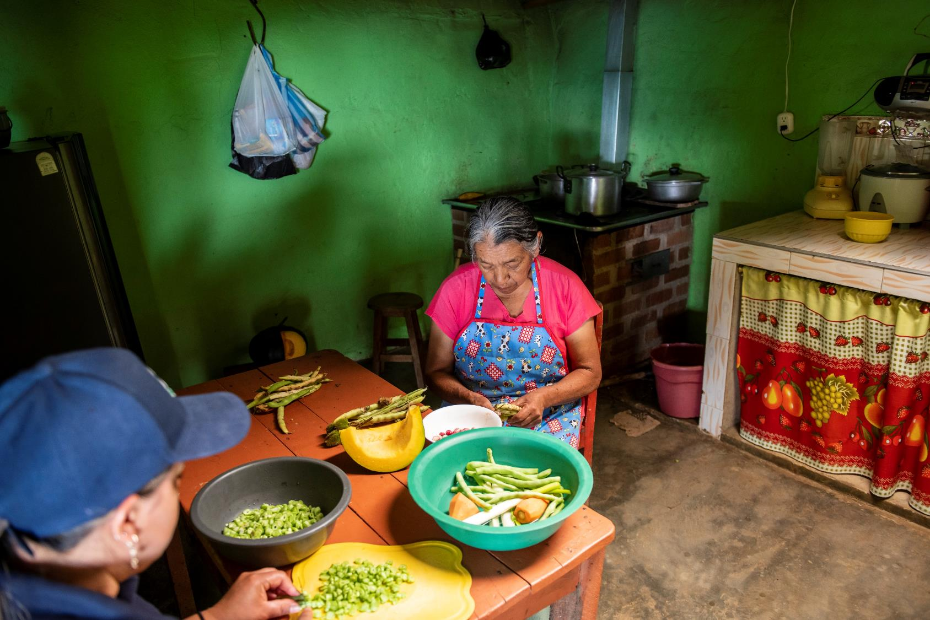
Notes:
Das Essen wird in der Küche zubereitet
Aus all dem, was Alexis mit seiner Mutter und seinem Opa geerntet hat, kocht Oma Cecilia ein leckeres Essen mit Bohnen, Kürbis und Möhren.
Foto: Florian Kopp/Misereor

Slide 13
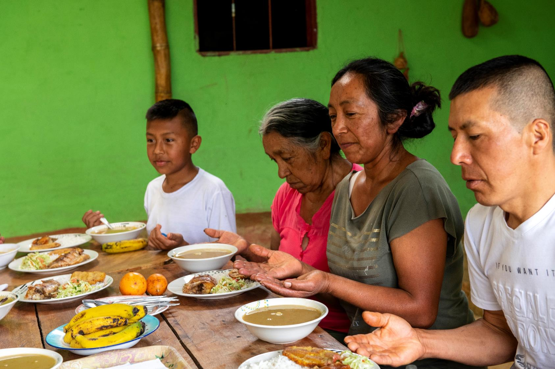
Notes:
Ernte
Von dem, was sie selbst anbauen, kann die Familie sich gut und abwechslungsreich ernähren. Und wenn sie mehr ernten, als sie brauchen, können sie es tauschen, verkaufen oder verschenken.
Es gibt verschiedenes Obst und Gemüse, Kaffee und auch Heilpflanzen, die helfen, wenn man krank ist: Orangen, Mandarinen, Erdbeeren, Kochbananen, Grenadillas, Guabas und vieles mehr. Wenn du wissen möchtest, wie die Sorten aussehen, kannst du sie auf dem Wimmelplakat „Kolumbien – Interessiert mich die Bohne“ zum Beispiel auf www.kinderfastenaktion.de/wimmelkarte anschauen.
Foto: Florian Kopp/Misereor

Slide 14
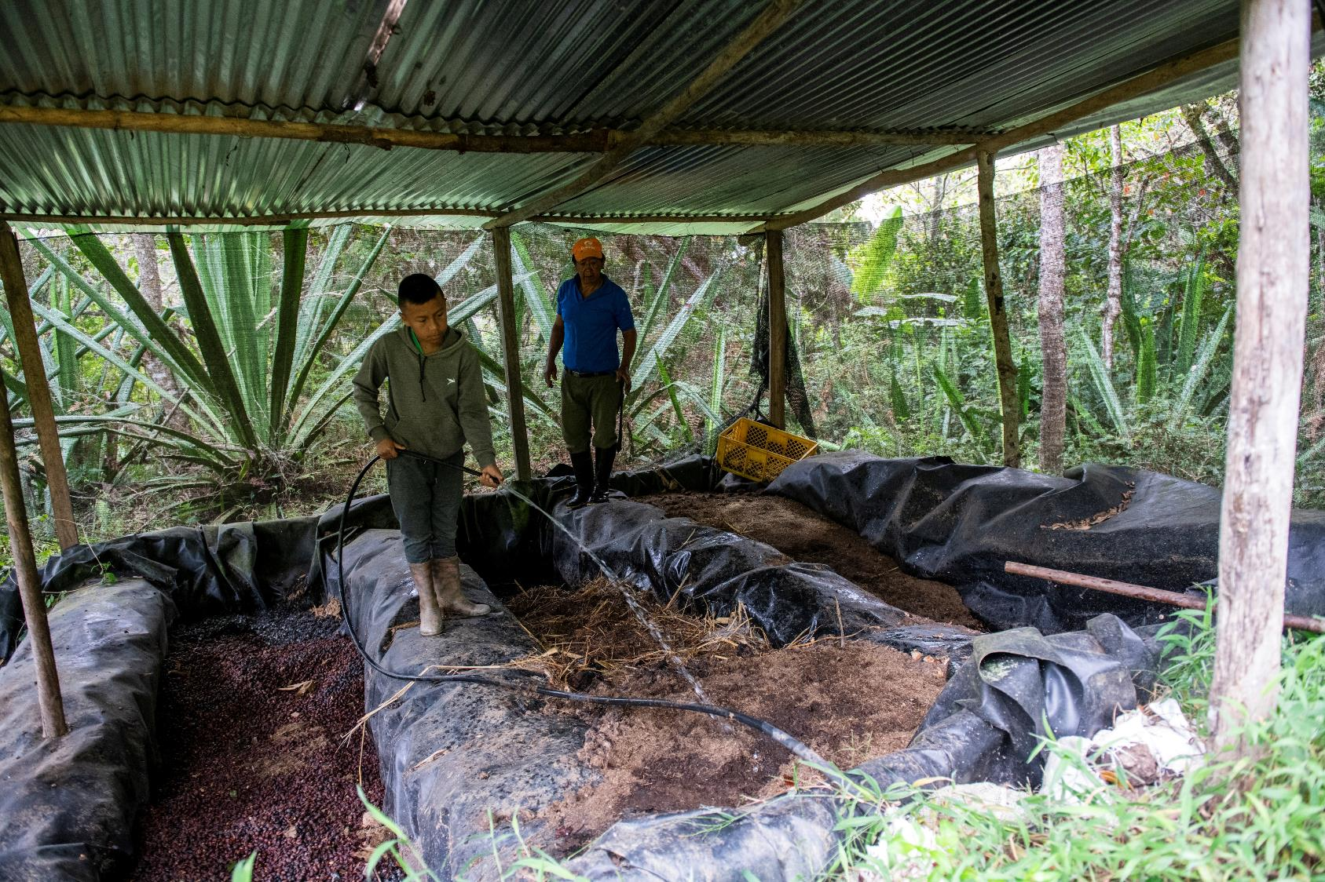
Notes:
Kompost
Die Familien lernen bei den Kursen der Landpastoral viel über den nachhaltigen Anbau von Lebensmitteln. Nachhaltig bedeutet, dass die Familien so arbeiten, dass die Menschen der Natur nicht schaden. Sie benutzen zum Beispiel keine chemischen und giftigen Stoffe.
Eine Sache, die dabei sehr wichtig ist, ist der Kompost. Alexis und Opa Daniel stehen am Komposthaufen. Hier kommen Pflanzenreste drauf und werden mit Hilfe von vielen kleinen Krabbeltierchen und Bakterien zu gutem, natürlichen Dünger für die Erde. Mit dem Dünger wachsen Pflanzen sehr gut. Was man beim Kompost so alles bedenken muss, lernen die Menschen bei den Treffen der Landpastoral.
Übrigens, die große Pflanze hinter Alexis ist ein Fique.
Foto: Florian Kopp/Misereor

Slide 15
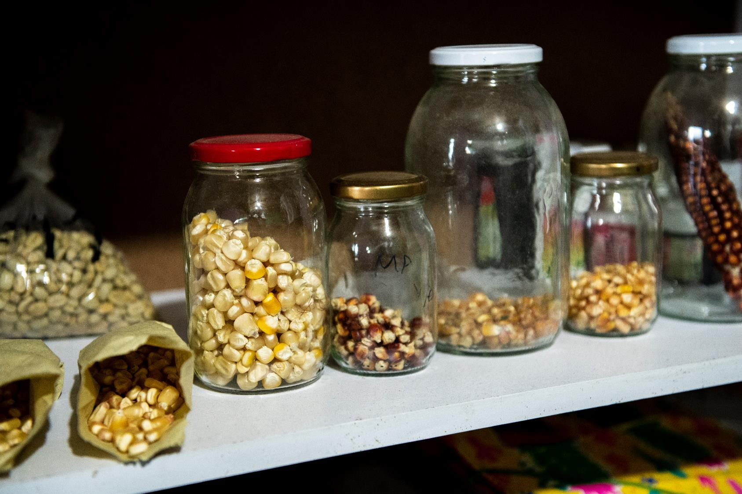
Notes:
Saatgut
Etwas anderes, was für die Familien sehr wichtig ist, ist Saatgut.
Saatgut braucht man, um damit neue Pflanzen auszusähen.
Große Firmen versuchen den Bäuerinnen und Bauern teures Saatgut zu verkaufen. Damit das gut wächst, braucht es aber oft speziellen Dünger und Gift gegen Krankheiten und Schädlinge. Aber man kann auch direkt aus den geernteten Pflanzen Saatgut gewinnen. Das ist günstig und braucht keine teuren Produkte.
Anstatt das Saatgut zu kaufen, gewinnen die Menschen es selbst und tauschen es bei den Treffen der Landpastoral auch untereinander.
Foto: Florian Kopp/Misereor

Slide 16
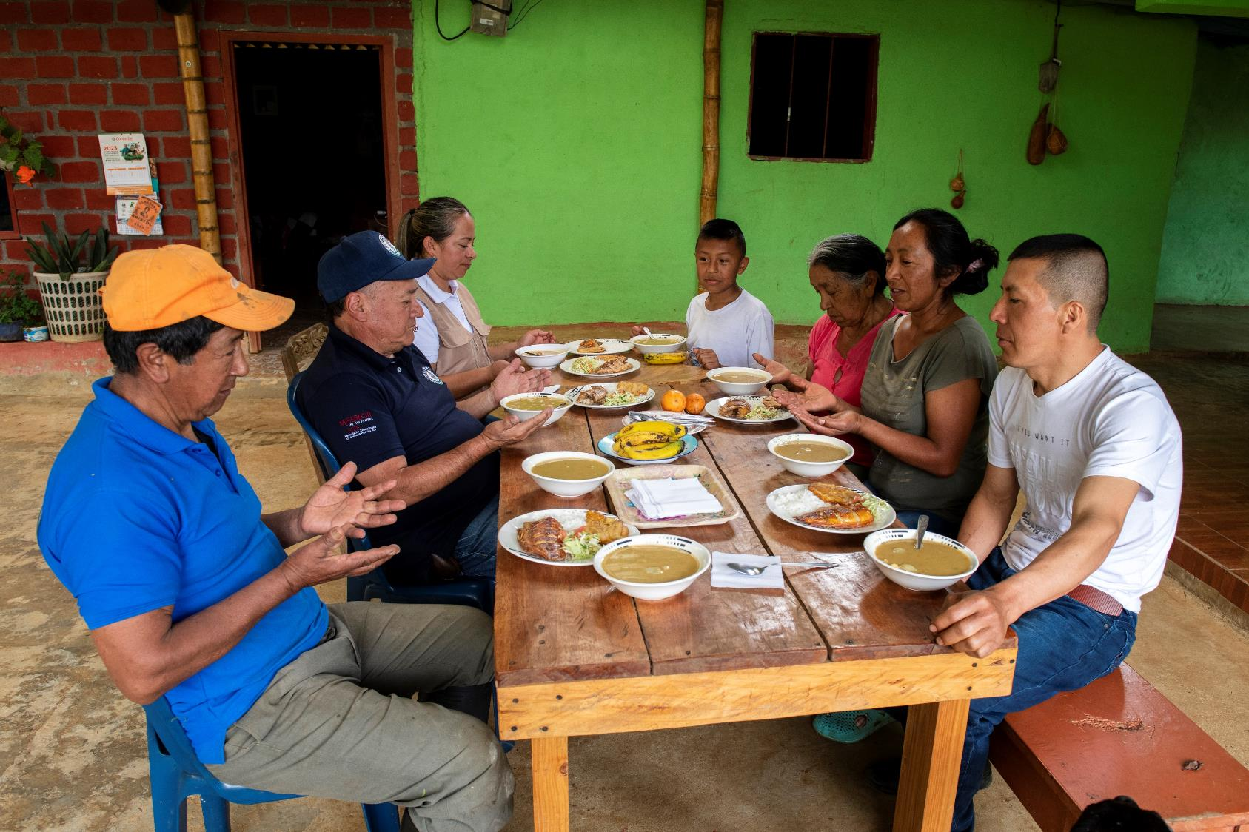
Notes:
Gemeinschaft und Glaube
Bei allem, was sie tun, ist die Gemeinschaft und der Glaube an Gott für die Menschen sehr wichtig! Ihr Glaube gibt ihnen Kraft. Und in der Gemeinschaft finden sie Unterstützung und Hilfe.
Foto: Florian Kopp/Misereor

Slide 17
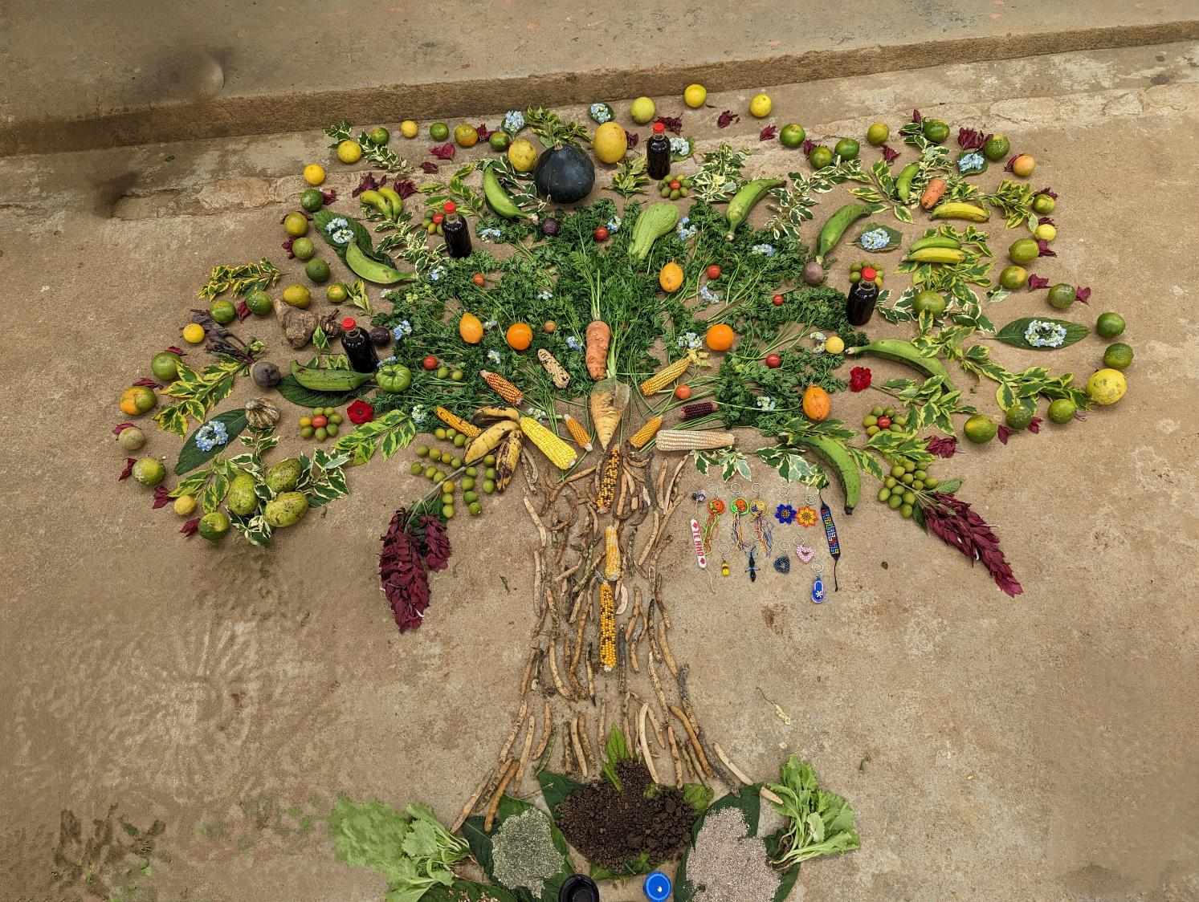
Notes:
Erntebilder
Bei den Treffen der Landpastoral bringen die Bäuerinnen und Bauern immer etwas von ihrer eigenen Finca mit. Daraus gestalten sie dann ein Bild auf dem Boden. Darauf können sie den ganzen Tag schauen und sich daran erinnern, wie viele tolle Sachen sie auf ihren Höfen anbauen.
Zum Schluss werden die Früchte gemeinsam gegessen oder auch verteilt, sodass jede*r etwas anderes als er mitgebracht hat, isst oder mit nach Hause nimmt.
Foto: Suzanne Lemken/Misereor

